Slide 1
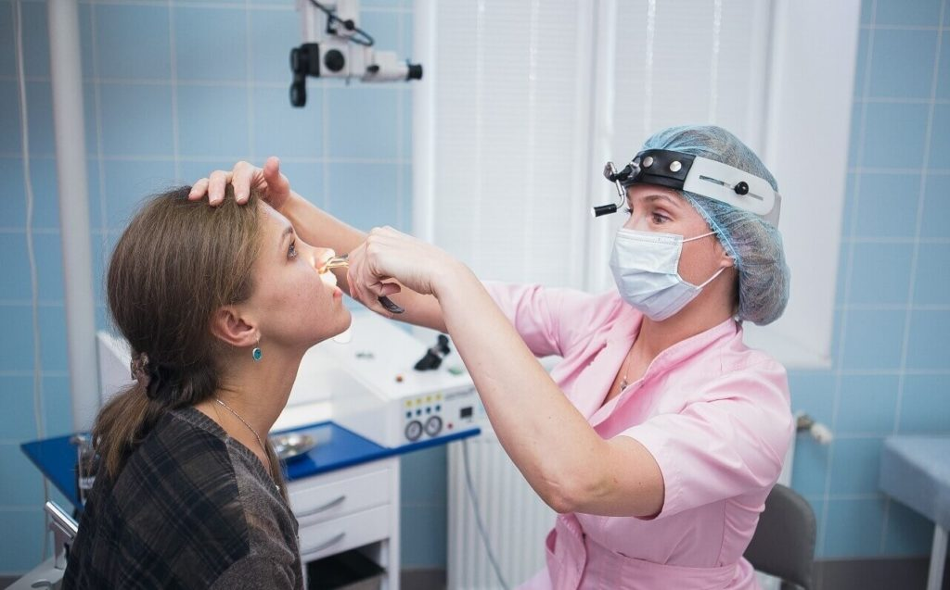
Диагностика заболеваний носа.

Slide 2
В клинике выделяют заболевания наружного носа , носовой полости и придаточных пазух. Чтобы разбираться в этих заболеваниях, необходимо знать их анатомические особенности. Нос является начальной частью верхних дыхательных путей и делится на три отдела: наружный нос, полость носаи придаточные пазухи носа.
Наружный нос представлен костно-хрящевым остовом, покрытым кожей. Костная часть состоит из парных носовых костей и лобных отростков верхнечелюстных костей и придаточных пазух.

Slide 3
Полость носа располагается между полостью рта и передней черепной ямкой, а с боковых сторон между парными верхнечелюстными и решётчатыми костями. Она разделена носовой перегородкой на две половины. Полость носа открывается кпереди ноздрями и кзади, в носоглотку, хоанами. Носовая полость ограничена четырьмя стенками: верхней, нижней, медиальной и латеральной.
Нижняя стенка образована нёбными отростками верхней челюсти и горизонтальными пластинками нёбной кости.
Верхняя стенка образована ситовидной пластинкой решётчатой кости, через отверстия которой проходят волокна обонятельного нерва.
Медиальная стенка или перегородка носа, состоит из перпендикулярной пластинки решётчатой кости, сошника и четырёхугольного хряща.
Латеральная стенка является наиболее сложной по строению. Её образуют: носовая кость, слёзная кость, решётчатая кость и крыловидный отросток клиновидной кости. На латеральной стенке располагаются три носовые раковины: верхняя, средняя и нижняя. Под каждой раковиной узкое пространство, которое называют носовым ходом.
Соответственно носовым раковинам, выделяют верхний, средний и нижний носовые ходы, а между перегородкой и краями носовых раковин - общий носовой ход. В нижний носовой ход открывается слёзно-носовой канал. В средний и верхний носозые ходы открываются придаточные пазухи носа.

Slide 4
Методы исследования носа и придаточных пазух.
Исследование пациента следует начинать с анамнеза, выявляя характерные жалобы, особенности течения заболевания, психологические и социальные проблемы пациента.
Осматривают наружный нос и места проекций придаточных пазух носа на лице. При наружном осмотре можно обнаружить деформацию носа, изменение кожных покровов, ранения, гематомы мягких тканей и т. д. Для осмотра преддверия носа, правую руку кладут на голову пациента и большим пальцем приподнимают кончик носа.
Пальпируют наружный нос, стенки придаточных пазух и регионарные лимфатические узды. Начинают пальпацию с наружного носа. Указательными пальцами обеих рук пальпируют костную и хрящевую части наружного носа. Затем большими пальцами обеих рук, пальпируют передние стенки верхнечелюстных пазух и переднюю и нижнюю стенки лобных пазух, выясняя ощущения пациента. Пальпацию подчелюстных лимфатических узлов проводят обеими руками одновременно. Глубокие шейные лимфатические пальпируют поочерёдно с каждой стороны, голова пациента при этом наклонена вперёд.
Определение дыхательной функции носа. Метод проводится с помощью ватного жгутика или ниточки (по-Воячеку). Закрывая одну половину носа, к другой подносят ватный жгутик и просят пациента сделать короткий обычный вдох и выдох. По отклонению ваты судят о дыхании.
Определение обонятельной функции носа. Исследование проводится с помощью набора пахучих веществ (ольфактометрическийнабор). В наборе должны быть- вещества со слабыми запахами и с резкими запахами.

Slide 5
Передняя риноскопия.
Передняя риноскопия ~ это осмотр полости носа, поочерёдно одной и другой половины носа. Её выполняют с помощью носового зеркала, которое вводят в сомкнутом состоянии в преддверие носа и раскрывают. При передней риноскопии можно рассмотреть слизистую оболочку перегородки носа, нижний и средний носовые ходы и носовые раковины.
Средняя риноскопия.
Средняя риноскопия проводится с помощью зеркала Киллиана, имеющего удлинённый клюв. Осматривают передний и средний отделы носовой полости.
Задняя риноскопия.
Задняя риноскопия применяется для осмотра задних отделов полости носа. Её производят с помощью носоглоточного зеркала и шпателя. Носоглоточное зеркало предварительно подогревают над спиртовкой, чтобы поверхность не запотевала при осмотре. Усадив пациента, шпателем отжимают середину языка, аккуратно вводят носоглоточное зеркало за мягкое нёбо и осматривают задний отдел носовой полости.
Рентгенологическое исследование.
Рентгенодиагностика применяется для уточнения диагноза при синуитах, травмах носа и придаточных пазух, опухолях, инородных телах носа. Состояние пазух оценивают по степени их затемнения.
Диафаноскопия - проводится с помощью специального светового прибора -диафаноскопа и представляет собой просвечивание пазух в тёмном помещении.
Эхография - исследование придаточных пазух с помощью ультразвукового прибора.
Термография- это исследование с помощью тепловизора. Он определяет участки с повышенной температурой, свидетельствующей о воспалительном процессе.
Риноэндоскопия - один из современных методов исследования, позволяющий с помощью эндоскопа проникать и осматривать все элементы носовой полости и носоглотки, вести фото и видеосъёмку, проводить зондирование каналов и выполнять эндоназальные хирургические операции.
Диагностическая пункция - применяется с целью получения содержимого пазух и взятия материала на бактериологическое исследование. Пункцию гайморовой пазухи применяют наиболее часто. Она производится через нижний носовой ход иглой Куликовского. После получения содержимого для исследования, пазуху можно промыть дезинфицирующим раствором. Для исследования лобной пазухи применяют трепанопункцию. Пункции решётчатой и клиновидной пазух проводят специальными иглами под рентгеноскопическим контролем.

Slide 7
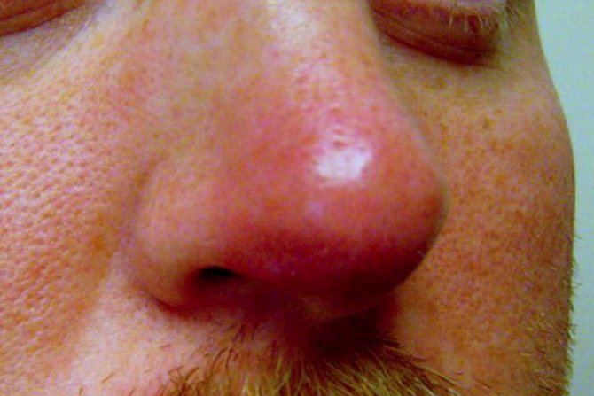
Фурункул носа
Фурункул носа - это острое воспаление волосяного фолликула или сальной железы, стафилококковой или стрептоокковойприроды. В этиологии заболевания основное значение имеет местное снижение устойчивости кожи и всего организма к инфекции. Микрофлора, попадая в волосяные фолликулы и сальные железы кожи, вызывает острое, гнойное воспаление. Инфекция нередко попадает в нос с грязных рук. Возникновению фурункула способствуют некоторые общие заболевания - сахарный диабет, нарушения общего обмена веществ, гиповитаминоз, а так же переохлаждение организма.
Клиника. У пациента отмечается боль, покраснение и уплотнение кожи носа. На верхушке инфильтрата, на 3-4 день, формируется бело-жёлтый гнойник. В последующие несколько дней происходит созревание гнойника и разрешение воспаления. По мере очищения раны происходит развитие грануляций и эпителизация. Общее состояние изменяется редко. Иногда повышается температура тела до субфебрильных цифр. В крови лейкоцитоз й повышение СОЭ. При появлении инфильтрации вокруг фурункула, распространяющейся на окружающие нос участки лица, необходимо учитывать возможность развития внутричерепного осложнения.

Slide 8
Острый ринит
Острый ринит - это острое неспецифическое воспаление слизистой оболочки коса. Возникновение его связано с понижением обшей и местной реактивности организма, в результате чего активизируется собственная микрофлора полости носа или проникающая извне. Обычно это происходит при местном или общем переохлаждении (простуде), особенно у людей не закалённых к холоду и перепадам температуры, при наличии хронических заболеваний или острых инфекций, таких как грипп, аденовирусная инфекция, корь, скарлатина.
Клиника. Начало заболевания острое, поражаются обе половины носа. В клинике выделяют три стадии острого ринита: 1 - стадия сухого раздражения; 2 - стадия обильных серозных выделений; 3 - стадия слизисто-шойных выделений.
Первая стадия непродолжительная, длится несколько часов. У пациента появляются жжение, вдекотаеие, -чувство сухости в носу, чихание. Может отмечаться недомогание, познабливание, повышение температуры тела до субфебрильных цифр. Слизистая носа сухая, гйперемированная. Постепенно происходит набухание слизистой носа, нарушается носовое дыхание.
Вторая стадия характеризуется появлением обильного серозного отделяемого, отмечается нарушение носового дыхания* чихание. Носовые ходы сужены, заполнены серозной жидкостью. Может появиться покраснение и припухлость кожи у входа в нос, слезотечение.
Третья стадия развивается на 3-4 день заболевания, У больного появляется густое слизисто-гнойное отделяемое, заложенность носа, гнусавый оттенок голоса, снижение обоняния. Постепенно количество отделяемого уменьшается, носовое дыхание восстанавливается. Длительность заболевания - от 3 до 14 дней, в среднем 7-8 дней.
Не всегда острый ринит заканчивается благополучно. Могут возникнуть такие осложнения, как синуиты, катаральный или гнойный отиты, при ослаблении иммунитета ринит затягивается до 3-4 недель и может перейти в хроническую форму. Несмотря на возможные осложнения, острый ринит у взрослого человека не считается серьёзным заболеванием, тогда как у маленьких детей, особенно у грудных детей, он может протекать тяжело. Грудной ребёнок не может активно удалять носовое отделяемое, не может сосать при отсутствии носового дыхания, поэтому быстро утомляется и перестаёт сосать, недоедает, худеет, плохо спит. Кроме того, при отсутствии носового дыхания, ребёнок заглатывает ртом воздух, это вызывает метеоризм, подъём диафрагмы усиливающий затруднение дыхания и диспепсические расстройства.

Slide 9
Острый гайморит.
Острый гайморит или острый максиллит - это воспалительное заболевание верхнечелюстной пазухи.
Клиника. У пациента можно выделить местные симптомы и общие симптомы. Местные симптомы; боль или чувство тяжести в области верхнечелюстной пазухи, которая может распространяться на половину лица или головы. Отмечается нарушение носового дыхания, особенно на стороне поражения, слизистое или слизисто-гнойное отделяемое из полости носа. Ори осмотре можно обнаружить скопление гнойного отделяемого в среднем носовом ходе. При наклоне головы в сторону противоположную воспалению, отмечается поступление гноя в средний носовой ход. Общими симптомами являются: головная боль, плохое общее самочувствие. Температура тела повышается до 37-38^{с}С.
На рентгенограмме придаточных пазух отмечается затемнение поражённой верхнечелюстной пазухи.

Slide 10
Носовое кровотечение
Причины носовых кровотечений делят на местные. Наиболее часто кровотечения бывают из передне-низшего отдела перегородки. Кровотечения эти обычно необильные и не угрожают жизни пациента. Местом кровотечения могут быть и другие участки носовой перегородки, верхние и задние отделы боковых стенок носа. Как правило, они бывают обильными и могут привести к тяжёлому состоянию.
Местные причины носовых кровотечений: травмы носа, хирургические вмешательства, отрыв корок при атрофическом рините, доброкачественные опухоли (полип, ангиома, папиллома) и злокачественные опухоли (рак, саркома), язвы сифилитической и туберкулёзной природы.
Общие причины: заболевания крови и сосудистой системы, Гипертоническая болезнь, нефросклероз, пороки сердца, эмфизема лёгких, заболевания печени, селезёнки. Тяжёлые кровотечения бывают при геморрагических диатезах - гемофилии, геморрагическомваскулите, а так же при лейкозах, гемопитобластозе, анемии.
Носовые кровотечения могут быть при авитаминозах, перегревании организма, чрезмерной физической нагрузке, при беременности.
При носовом кровотечении кровь чистая, обычного вида. Различают кровотечение: малое, умеренное и сильное. Малое кровотечение, как правило, бывает из зоны Киссельбаха, потеря крови составляет несколько миллилитров. Кровь выделяется редкими каплями и может остановиться самостоятельно.
При умеренном кровотечении потеря крови составляет от нескольких десятков миллилитров до 200 миллилитров.
При сильном кровотечении объём потерянной крови - от 200 миллилитров до 1 литра в сутки. Такое, кровотечение представляет непосредственную угрозу жизни пациента. Большая потеря крови вызывает падение артериального давления, учащение пульса, общую слабость, холодный пот, бледность кожных покровов.

